Slide 1
Chap.03 신경망
<Deep Learning from scratch>

Slide 2
3.1 퍼셉트론에서 신경망으로
3.2 활성화 함수
3.3 다차원 배열의 계산
3.4 3층 신경망 구현하기
3.5 출력층 설계하기
3.6 손글씨 숫자 인식

Slide 3
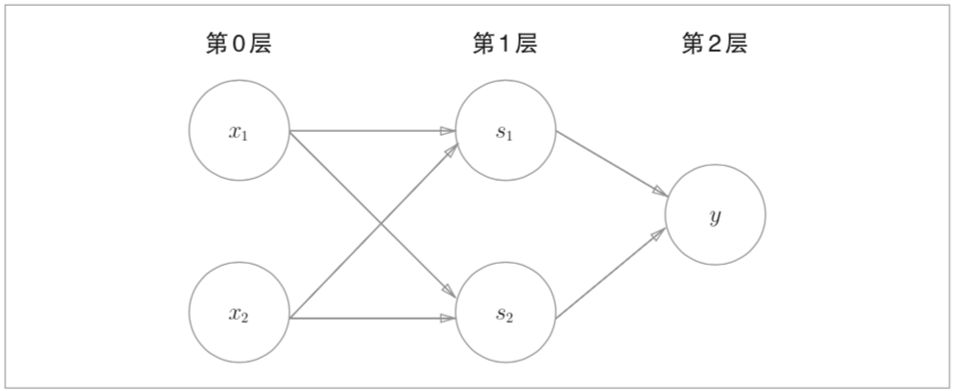



Perceptron의 단점?
전 챕터에서 퍼셉트론에 대해 토론해 봤다
단점은? weight 를 인위적으로 선택해야 한다.

Slide 4
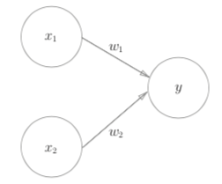
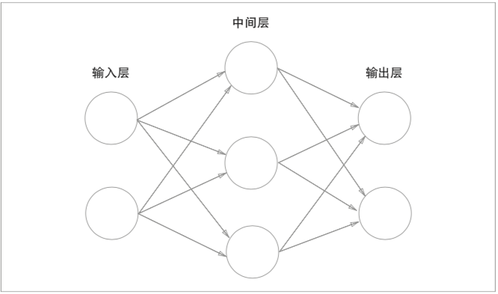

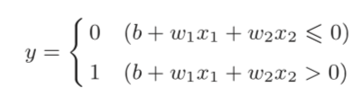


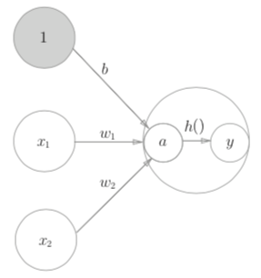
3.1 퍼셉트론 에서 신경망 으로
계단함수 | step function | 阶跃函数
활성화 함수 (activation function)

Slide 5
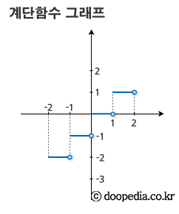

3.2 활성화 함수
퍼셉트론 에서 사용하는 함수:
계단함수 | step function | 阶跃函数
신경망 에서 사용하는 함수:
sigmoid

Slide 6
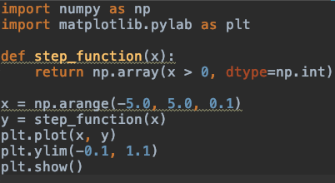
Step Function 구축

Slide 7

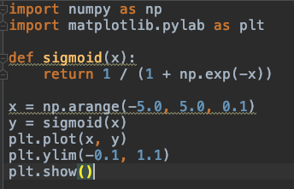
sigmoid 구축

Slide 8
차이점?
-4 => 0.0
-2 => 0.0
-2 => 0.11920292202211755
-4 => 0.01798620996209156

Slide 9

朝三暮四 ( zhao san mu si )
Caesar
Song
Gokoo
C.K
Alfred
SulMay
KingKong

Slide 10

朝生暮死 ( zhao si )
开始, 三天给一次橡果
Caesar
Song
Gokoo
C.K
Alfred
SulMay
KingKong

Slide 11
공통점?
비선형 함수

Slide 12
선형 함수? 신경망: “극혐..”
h(x) = cx

Slide 13
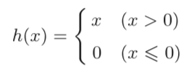

신경망 에서 사용하는 함수:
ReLU (Rectified Linear Unit)
https://blog.csdn.net/u012526120/article/details/49149317

Slide 14
sigmoid:
梯度饱和。当函数激活值接近于0或者1时，函数的梯度接近于0。在反向传播计算梯度过程中：δ(l)=(W(l))Tδ(l+1)∗f′(z(L))δ(l)=(W(l))Tδ(l+1)∗f′(z(L))，每层残差接近于0，计算出的梯度也不可避免地接近于0。这样在参数微调过程中，会引起参数弥散问题，传到前几层的梯度已经非常靠近0了，参数几乎不会再更新。
函数输出不是以0为中心的。我们更偏向于当激活函数的输入是0时，输出也是0的函数。
tanh
ReLU:
梯度不饱和。梯度计算公式为：1{x>0}1{x>0}。因此在反向传播过程中，减轻了梯度弥散的问题，神经网络前几层的参数也可以很快的更新。计算速度快。正向传播过程中，sigmoid和tanh函数计算激活值时需要计算指数，而Relu函数仅需要设置阈值。如果x<0,f(x)=0x<0,f(x)=0，如果x>0,f(x)=xx>0,f(x)=x。加快了正向传播的计算速度。
https://blog.csdn.net/u012526120/article/details/49149317

Slide 15
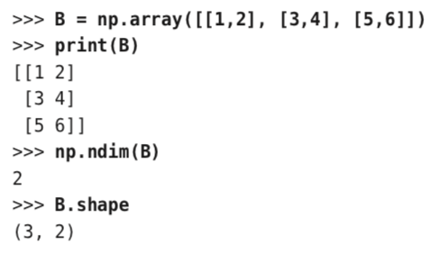
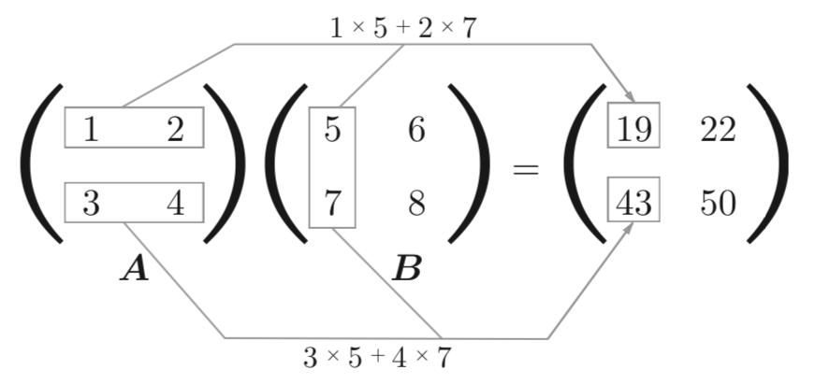
3.3 다차원 배열의 계산
배열 간 곱하기

Slide 16
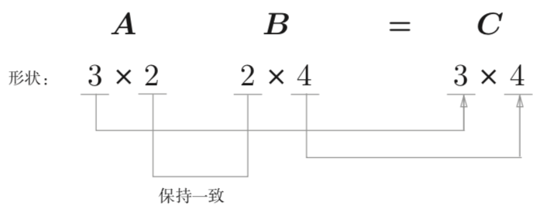
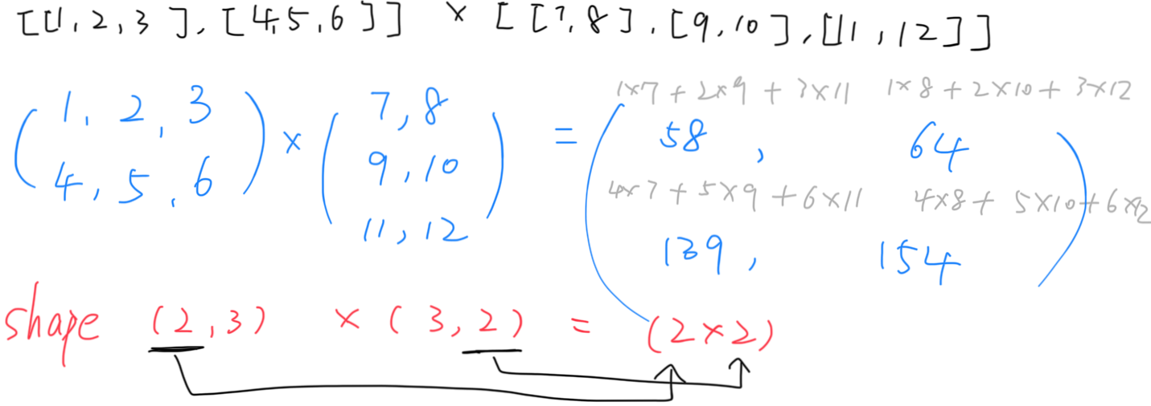
1. ( a , b ) * ( c , d ) = ( a , d )

Slide 17
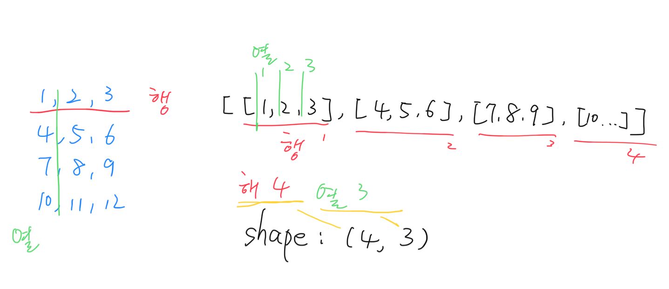
2. 행? 열?

Slide 18
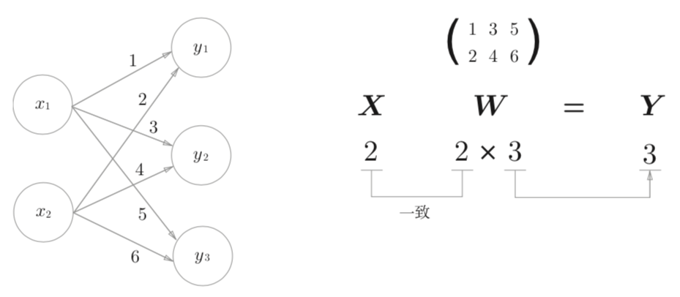
신경망 구축시 주의해야 할 점

Slide 19
갑작스러운 잠깐의 휴식 타임~

Slide 20
신경망 구축시 주의해야 할 점
자 그러면 머리도 쉬어 볼 겸, 위에 식을 코드로 표현 해볼까요?
* np.dot ( Array1, Array2 )

Slide 21
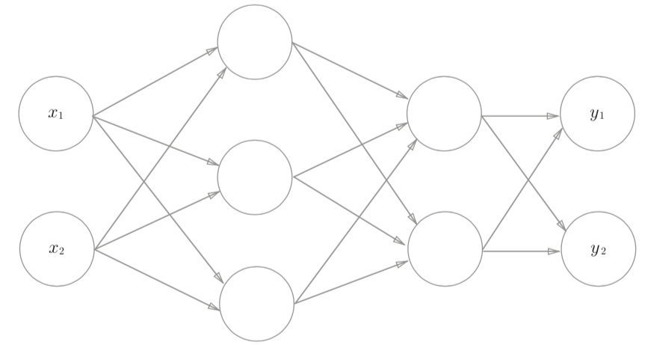
3.4 3층 신경망 구현하기

Slide 22
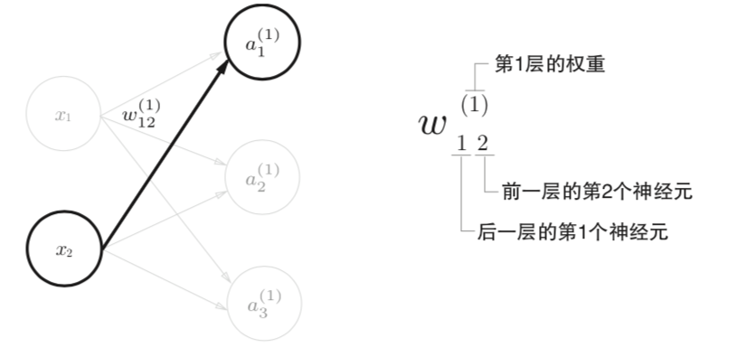
표기법

Slide 23
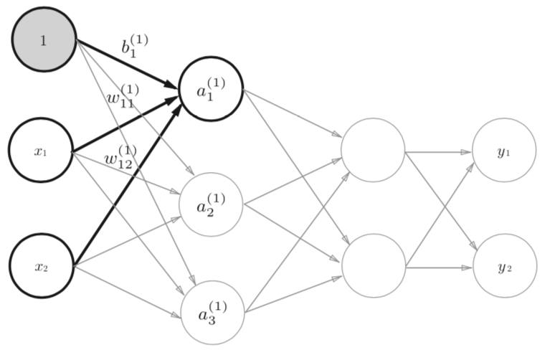


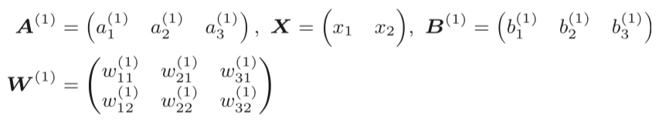

Slide 24
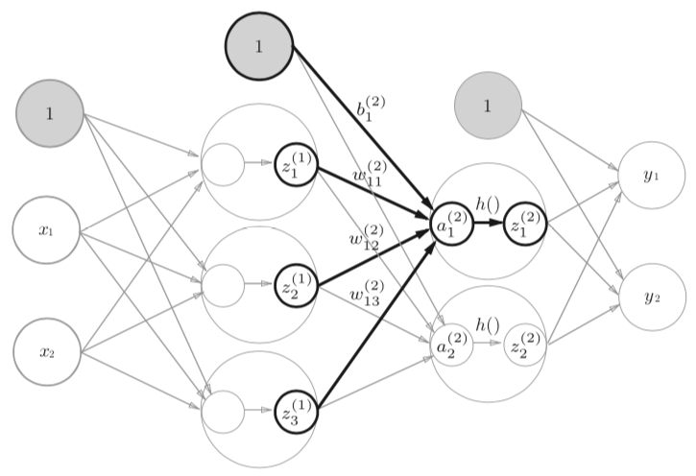

Slide 25
오늘의 마지막:
1
1
0.1
1
0.1
0.2
0.1
0.2
0.3
0.2
a1 -> z1
0.1
x1
0.1
0.4
a2 -> z2
0.1
y1
1.0
0.3
0.3
0.5
0.2
0.2
0.2
x2
0.5
y2
0.5
0.4
0.4
0.6
0.3
0.6

Slide 26
1
1
0.1
0.1
1
0.2
0.2
0.1
0.3
0.2
a1 -> z1
0.1
x1
0.1
0.4
a2 -> z2
0.1
y1
1.0
0.3
0.3
0.5
0.2
0.2
0.2
x2
0.5
y2
0.5
0.4
0.4
0.6
0.3
0.6
a1 = np.dot(x, W1) + b1

